Slide 1
Проект бюджета Литвиновского
сельского поселения на 2022 год и на плановый период 2023 и 2024 годов
Бюджет для
граждан

Slide 2
Администрация Литвиновского сельского поселения
ЧТО ТАКОЕ БЮДЖЕТ ?
Если расходы бюджета превышают доходы, то бюджет
формируется с дефицитом. При дефицитном бюджете
растет долг и (или) снижаются остатки. Превышение
доходов над расходами образует профицит. При
профицитном бюджете снижается долг и (или) растут
остатки.
Сбалансированность бюджета по доходам и расходам –
основополагающее требование, предъявляемое к органам, составляющим и утверждающим бюджет.
БЮДЖЕТ
ДОХОДЫ БЮДЖЕТА
РАСХОДЫ БЮДЖЕТА
Форма образования расходования денежных средств
Поступающие в бюджет денежные средства
Выплачиваемые из бюджета денежные средства

Slide 3
Администрация Литвиновского сельского поселения
Какие этапы проходит проект бюджета?
СОСТАВЛЕНИЕ ПРОЕКТА БЮДЖЕТА | Проект бюджета формируется на основании: - бюджетного послания Президента РФ; - прогноза социально-экономического развития, основных направлений бюджетной политики, муниципальных программ.
РАССМОТРЕНИЕ ПРОЕКТА БЮДЖЕТА | Рассмотрение проекта бюджета происходит путем публичных слушаний, участие в которых могут принимать жители. Время проведения публичных слушаний по бюджету назначается Собранием депутатов Литвиновского сельского поселения.
УТВЕРЖДЕНИЕ ПРОЕКТА БЮДЖЕТА | Утверждается бюджет решением Собрания депутатов Литвиновского сельского поселения не ранее чем через 7 дней после публичных слушаний по бюджету.

Slide 4
Администрация Литвиновского сельского поселения
Формирование показателей местного бюджета осуществлялось на основе прогноза социально-экономического развития Литвиновского сельского поселения на 2018-2024 годы с учетом уровня инфляции в 2022 году – 4.0 %, в 2023 – 4%, в 2024 – 4%

Slide 5
Администрация Литвиновского сельского поселения
Основа формирования проекта бюджета Литвиновского сельского поселения Белокалитвинского района на 2022 год и на плановый период 2023 и 2024 годов
Прогноз социально – экономического развития Литвиновского сельского поселения на 2022– 2024 годы
Основные направления бюджетной и налоговой политики Литвиновского сельского поселения на 2022– 2024 годы (Постановление Администрации Литвиновского сельского поселения от 25.10.2021 № 04 )
Муниципальные программы Литвиновского сельского поселения

Slide 6
Администрация Литвиновского сельского поселения
Основные цели бюджетной политики Литвиновского сельского поселения
Выполнение принятых обязательств перед гражданами
Обеспечение устойчивости и сбалансированности бюджета Литвиновскогосельского поселения Белокалит-винского района
Своевременное исполнение расходных обязательств, недопущение просроченной кредиторской задолженности
инвестирование в человеческий капитал
Наращивание темпов роста собственных (налоговых и неналоговых) доходов

Slide 7
Администрация Литвиновского сельского поселения
Основные параметры местного бюджета на 2022год
Доходы бюджета 12169.8тыс. рублей
Расходы бюджета 15070.8тыс. рублей
Налог на доходы физических лиц
703.5
Общегосударственные вопросы
5206.2
Налоги на совокупный доход 825.8
Национальная оборона 241.6
Налоги на имущество 2565.8
Национальная безопасность и правоохранительная деятельность 30.0
Государственная пошлина 33.1
Доходы от использования имущества, находящегося в государственной и муниципальной собственности 85.9
Дорожное хозяйство 0,0
Национальная экономика157.5
Благоустройство 2591.7
Образование 15,0
Штрафы, санкции, возмещение ущерба
179.7
Культура 6656.6
Пенсионное обеспечение
153.7
Массовый спорт
17,5
Безвозмездные поступления
7939.8

Slide 8
Администрация Литвиновского сельского поселения
Межбюджетные трансферты – основной вид безвозмездных перечислений
Межбюджетные трансферты – денежные средства, перечисляемые из одного бюджета бюджетной системы Российской Федерации
Виды межбюджетных трансфертов
Определение
Аналогия в семейном бюджете
Дотации (от лат. «Dotatio» –
дар, пожертвование)
Предоставляются без определения конкретной цели их использования (финансовая помощь)
Вы даете своему ребенку
«карманные деньги»
Субвенции (от лат.
«Subvenire» – приходить на
помощь)
и иные межбюджетные
трансферты
Предоставляются на
Финансирование «переданных» другим
публично-правовым
образованиям полномочий
Вы даете своему ребенку
деньги и посылаете его в магазин купить
продукты (по списку)
Субсидии (от лат.
«Subsidium» – поддержка)
Предоставляются на
условиях долевого
софинансирования
расходов других
бюджетов
Вы «добавляете» денег для
того, чтобы ваш ребенок купил себе новый телефон (а остальные он накопил сам)

Slide 9
Администрация Литвиновского сельского поселения
Расходы местного бюджета , формируемые в рамках муниципальных программ Литвиновского сельского поселения, и непрограммные расходы
11899.1
тыс. рублей
270.7
тыс. рублей
9888.7
тыс. рублей
518.6тыс. рублей
9142.0
тыс. рублей
495.0тыс. рублей
2022
год
2023
год
2024 год
- расходы бюджета, формируемые в рамках муниципальных программ Литвиновского сельского поселения
- непрограммные расходы

Slide 10
Администрация Литвиновского сельского поселения
Объем бюджетных ассигнований на реализацию программ
в 2022 – 20243 годах
61.7 %

Slide 11
Администрация ЛИТВИНОВСКОГО сельского поселения
Расходы местного бюджета в 2022 году

Slide 12
Структура собственных доходов местного бюджета в 2022 году
Администрация Литвиновского сельского поселения

Slide 13
Администрация Литвиновского сельского поселения
Муниципальная программа «Развитие культуры» общий объем расходов
2022 год – 4355.6 тыс. руб.
2023 год – 4167.5тыс. руб.
2024 год – 3376.6 тыс. руб.

Slide 14
Администрация Литвиновского сельского поселения
Развитие физической культуры и спорта

Slide 15
Администрация Литвиновского сельского поселения
Муниципальная политика
2021 год
139,5 тыс. руб.
2022 год
0,0 тыс. руб.
2023год
0,0 тыс. руб.

Slide 16
Администрация Литвиновского сельского поселения
Программа «Управление муниципальным имуществом»
2021 год – 76,0 тыс. руб.
2022 год –0,0 тыс. руб.
2023 год –0,0 тыс. руб.

Slide 17
Администрация Литвиновского сельского поселения
Муниципальная программа «Защита населения и территории от чрезвычайных ситуаций, обеспечение пожарной безопасности»

Slide 18
Администрация Литвиновского сельского поселения
Муниципальная программа «Развитие транспортной системы»
2022
0,0 тыс. рублей
2023
0,0 тыс. рублей
2024
0,0 тыс. рублей

Slide 19
Администрация Литвиновского сельского поселения
Муниципальная программа «Управление муниципальными финансами и создание условий для эффективного управления
муниципальными финансами»
2022 год – 5028.6 тыс. рублей
2023 год – 3878.6,0 тыс. рублей
20234 год – 3878,6тыс. рублей

Slide 20
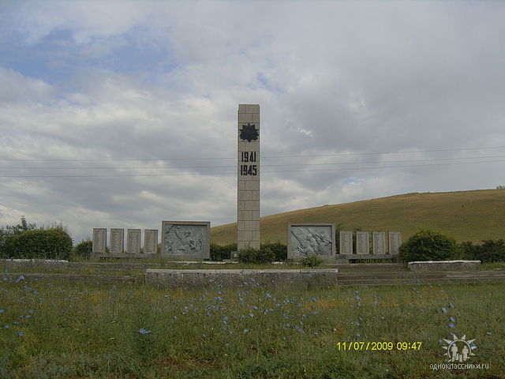
Администрация Литвиновского сельского поселения
Муниципальная программа «Благоустройство территории Литвиновского сельского поселения»
2022 год
2023 год
1801.7 тыс. рублей
1682.6тыс. рублей
2024 год
1733.1тыс. рублей

Slide 21
Администрация Литвиновскогосельского поселения
Муниципальная программа
«Энергоэффективность и развитие энергетики»
2022 год
160,0 тыс. рублей
2023год
0,0тыс. рублей
2024год
0,0тыс. рублей

Slide 22
Администрация Литвиновского сельского поселения
«Бюджет для граждан»
подготовлен сектором экономики и финансов
администрации Литвиновского сельского поселения
Администрация Литвиновского сельского поселения находится по адресу:
С. Литвиновка Ростовской области, Белокалитвинского района ул. Садоваяд.2. Телефон 886361189 электронная почта sp04046@donpac.ru
Информацию о бюджете можно получить на официальном сайте Администрации Литвиновского сельского поселения по адресу: http://litvinovadm.ru/

